Slide 1
Adatokkal a vásárlók és az eladók nyomában (Mindenhol vár egy jófogás)
Kovács Márton
Notes:
Title Slide with background, Header

Slide 2
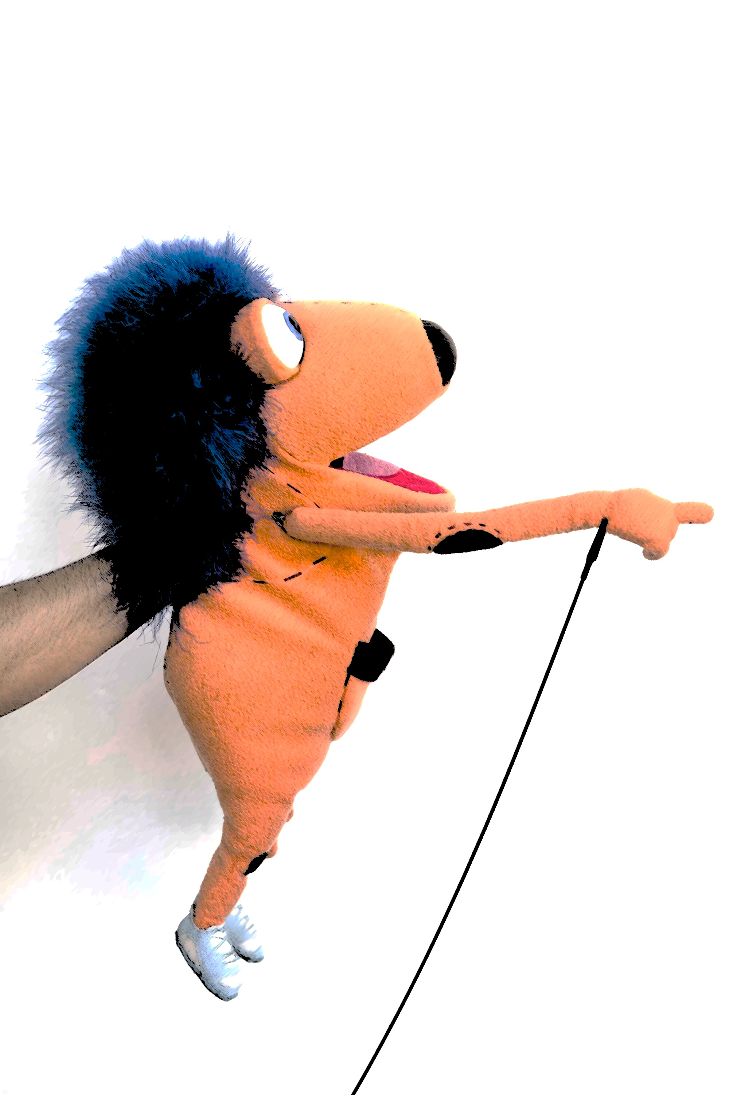
Jófogás platformok
Jofogas.hu
Mobile site
Android app
iOS app
Facebook app
Facebook mobil app

Slide 3
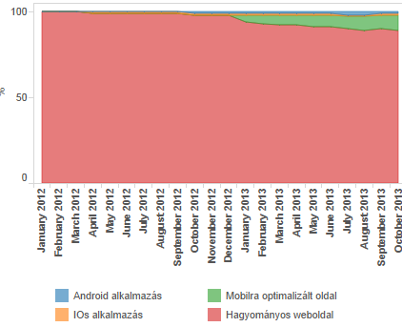
Mit hozott a mobil?
+30%
forgalom növekedés egy év alatt.
A növekedés
40%
-a mobil platformon realizálódott.
A mobil platformok aránya ma már
12%!

Slide 4
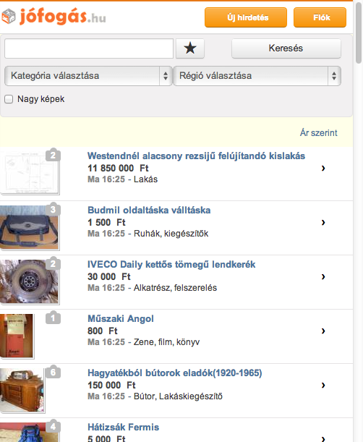
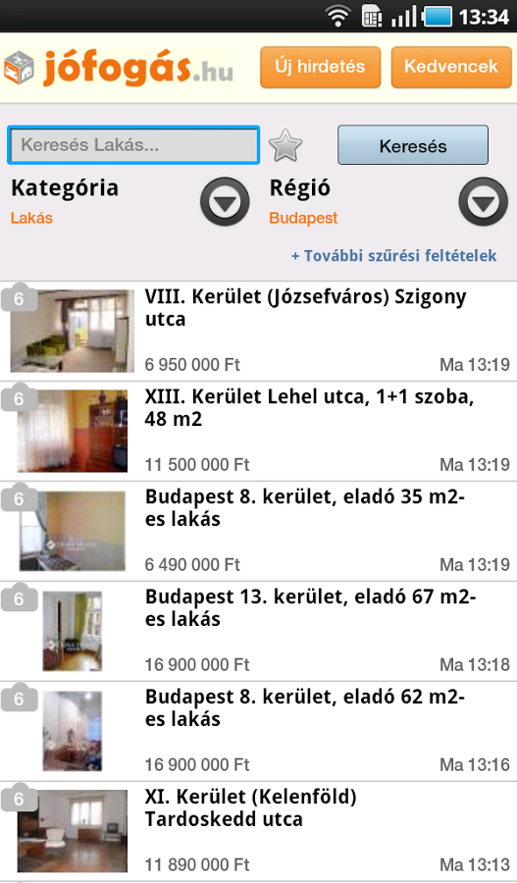
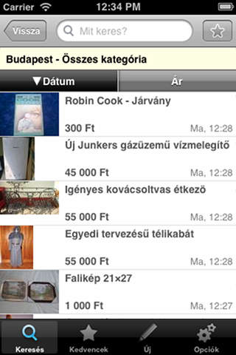
De tényleg, miért kell az app?
Hogy elmondhassuk, nekünk is van (marketing)
1
Egyes user csoportok nyomása miatt
2
Csak (marketing)
3
Pedig akár egy jó mobile site is elég lehetne…
Notes:
Az alkalmazások a felhasználó szempontjából a desktop verziónál is hatékonyabbak, hiszen kevesebb idő alatt több oldal megtekintését teszik lehetővé.

Slide 5
Mert az app hatékony!
+50%
a hirdetésfeladás aránya natív alkalmazáson!
Notes:
Az alkalmazások a felhasználó szempontjából a desktop verziónál is hatékonyabbak, hiszen kevesebb idő alatt több oldal megtekintését teszik lehetővé.

Slide 6
A Facebook meghódítása

Slide 7
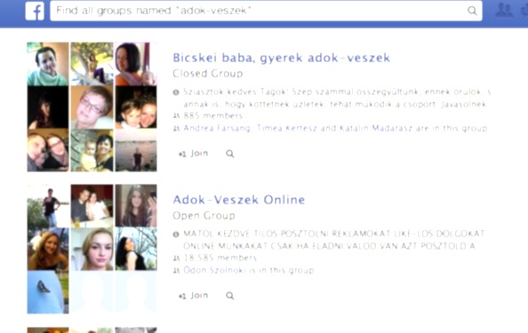
Jófogás app a Facebook-on
Becsléseink alapján 1500+ adok-veszek csoport van a Facebook-on, kb. 700e egyedi felhasználóval!
A Facebook-on keresztül történő c2c kereskedelem folyamatosan nő
– a kulcs a BIZALOM!

Slide 8
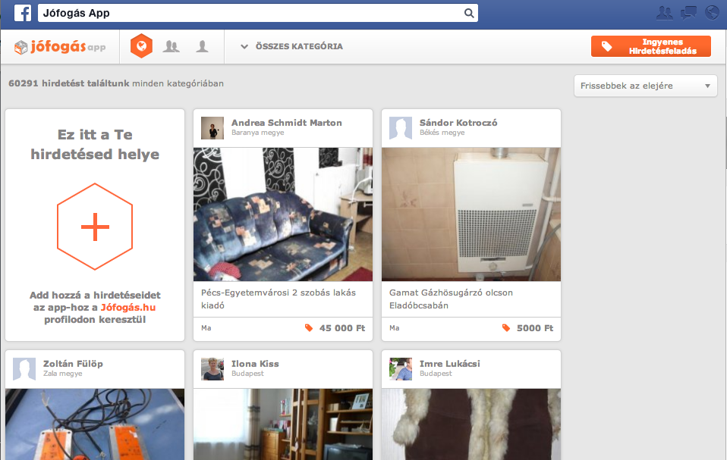
Jófogás app a Facebook-on
Az augusztus közepi indítás óta – marketing támogatás nélkül – 100.000+ hirdetést szinkronizált 15.000 user. Az app felhasználóinak száma 25.000.
A felhasználó a Fb-on keres, de a hirdetés már átirányít a jófogás.hu-ra.
A BIZALOM a kulcs - a kattintások 60%-a ingatlanhirdetésre mutat!

Slide 9
Kovács Márton

